Slide 1
Isu Terkini Pencemaran Udara
By
Ahmad Irfandi, SKM., MKM

Slide 2
Pendahuluan
Menurut WHO (2018), 9 dari 10 orang meninggal akibat polusi udara
PBB telah mengingatkan racun diudara dapat menyebabkan stroke dan kanker paru-paru
7 juta orang tewas setiap thun karena berhubungan dengan polusi udara (WHO, 2005)
Polusi udara mengancam kita semua
Lebih dari 90% kematian akibat kualitas udara buruk terjadi di negara2 berpenghasilan rendah (ASIA dan Afrika)

Slide 3
Pencemaran Udara & Kesehatan
Dampak dari polusi udara yg berasal dari udara ambient dan di dalam rumah menyebabkan 7 juta kematian dini
Kemadian dini disebabkan oleh penyakit stroke, Penyakit Jantung, gangguan paru krionik, kanker paru dan ispa (WHO, 2018)
Pencemaran udara dapat dikurangi dengan mengganti sumber bahan bakar di rumah

Slide 4
Polusi Udara di Dunia

Slide 5
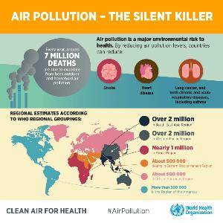

Slide 11
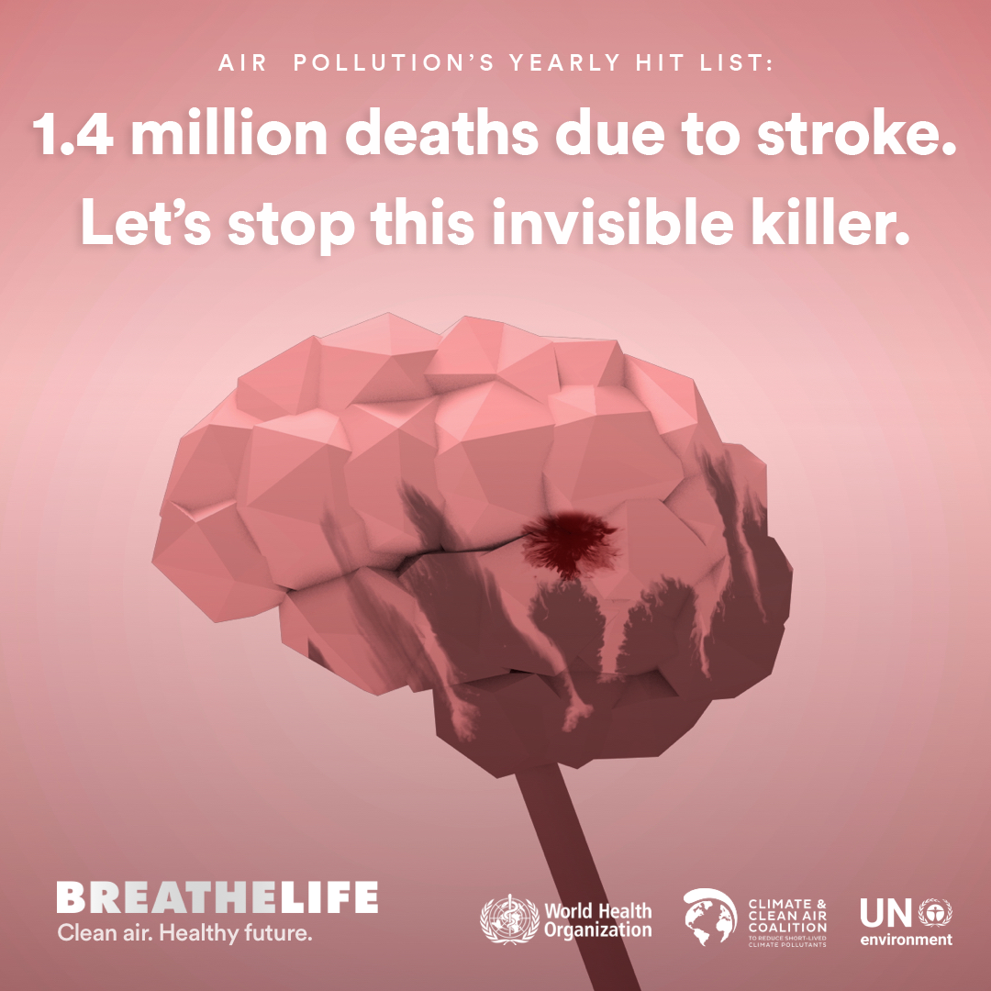

Slide 12
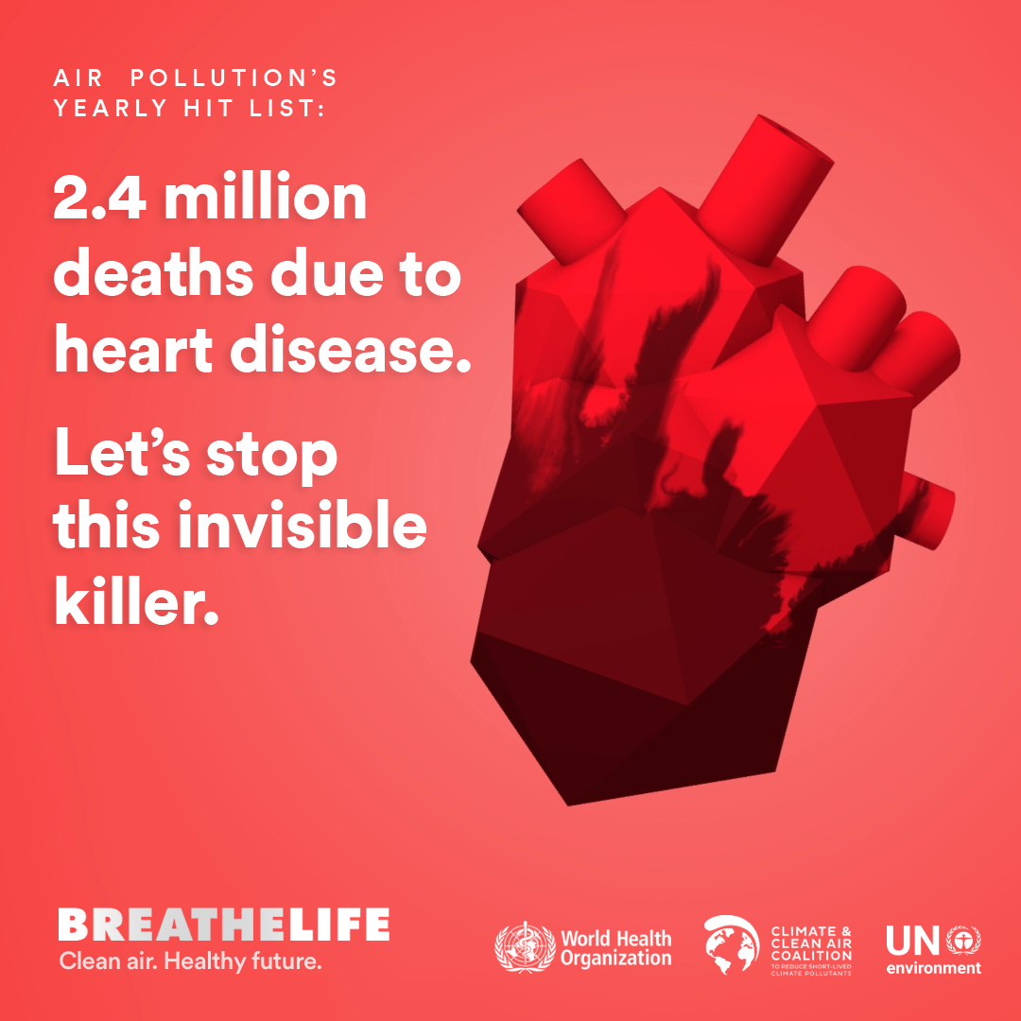

Slide 13
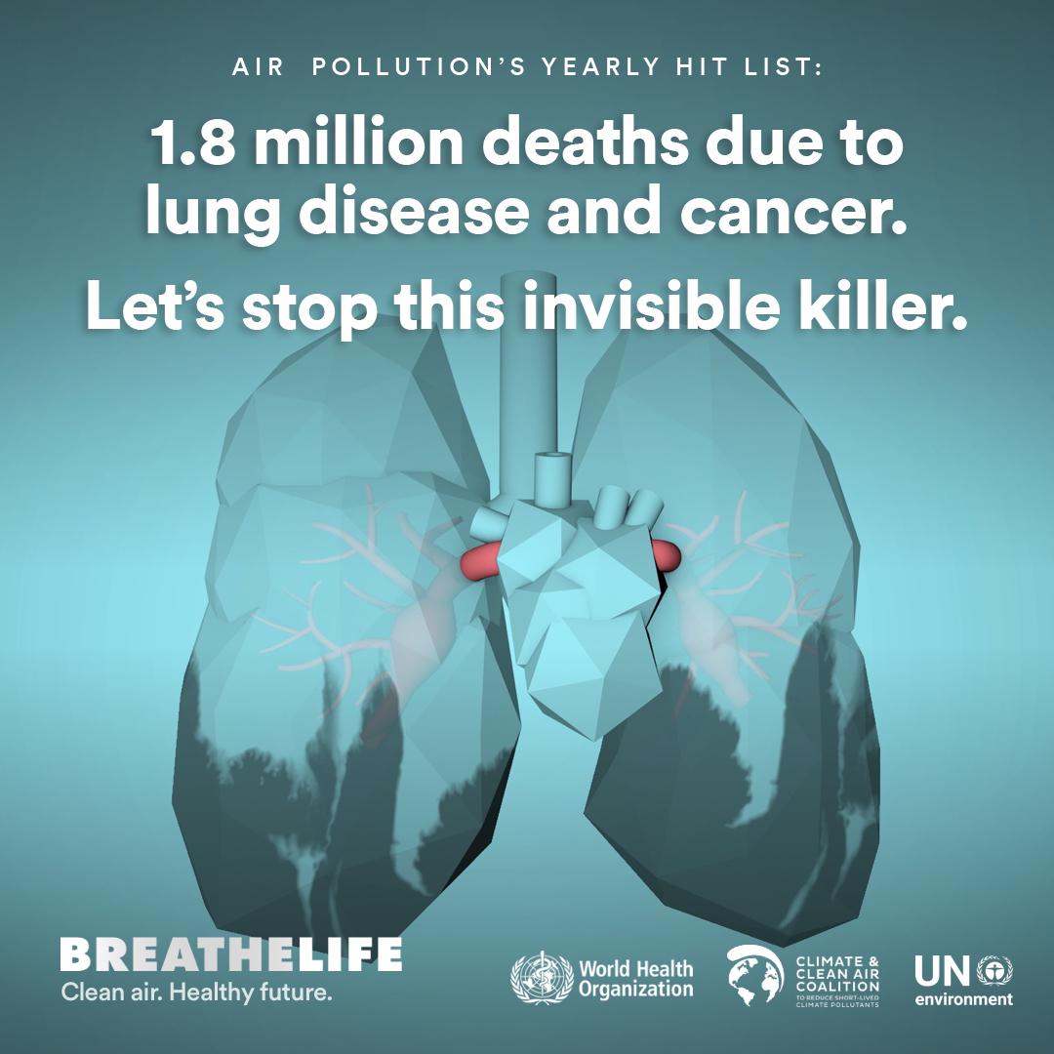

Slide 14
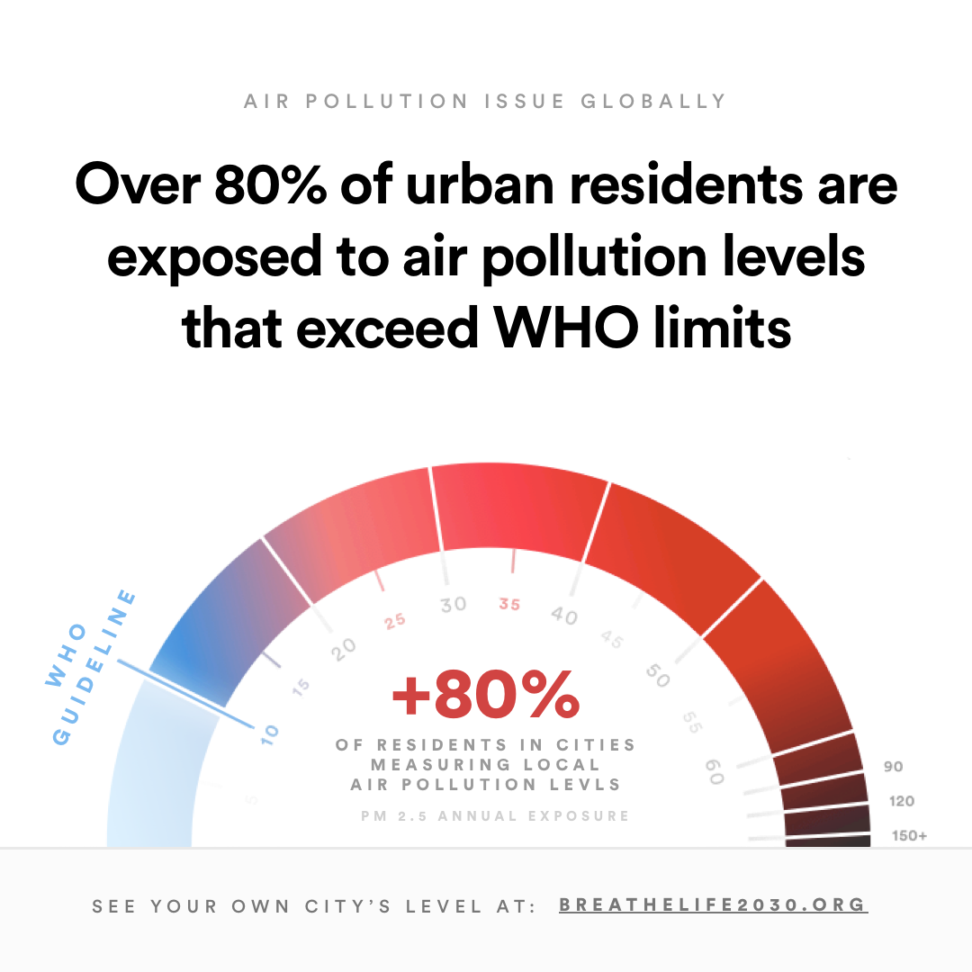

Slide 15
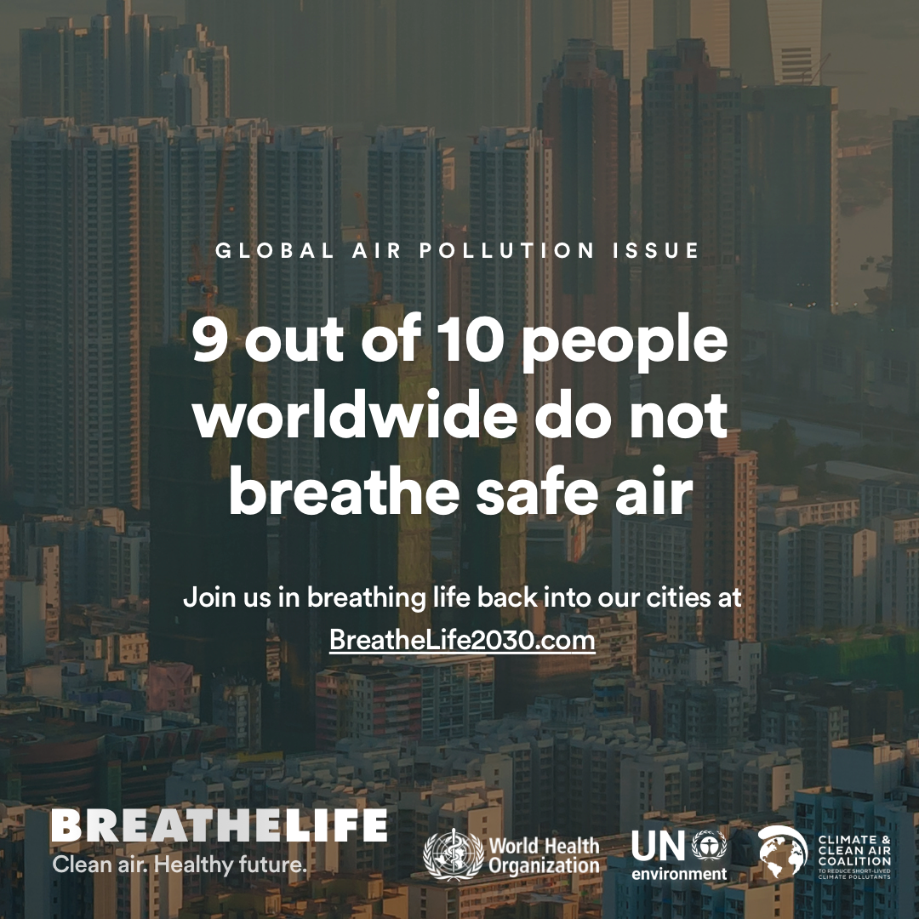

Slide 16
